Slide 1
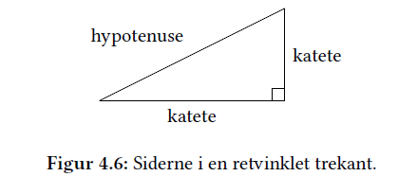
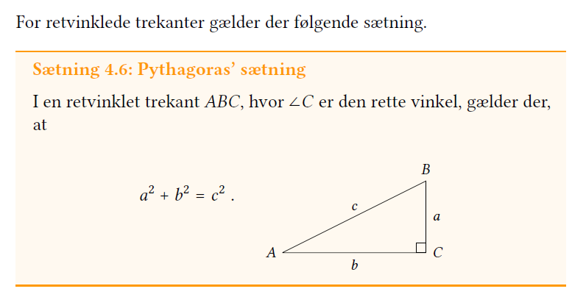
Fra enhedsvektor til cosinus og sinus i en retvinklet trekant. Matematichus s. 32-34

Slide 2
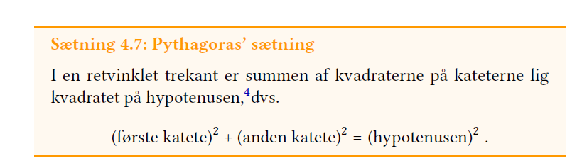

Slide 3
Film om pythagoros sætning
https://www.youtube.com/embed/iLBZ_zbjyHE?autoplay=1
Se filmen på linket og repeter din viden om pythagoros og viden om at finde sidelængder i en retvinklet trekant.

Slide 4
Kobling mellem vektorer og trekanter
De næste dias skal I læse og se om I kan forstå eksemplerne og matematikken. Så I skal prøve selv at sætte jer ind i den matematiske teori. Det kan være en god ide selv at tegne figurerne og på den måde bedre forstå.
I skal gå sammen 2-3 i en gruppe og diskutere de forskellige dias med hinanden.
Er det helt hokus /pokus så spørg nogle fra en anden gruppe om de vil hjælpe.
Efter teorien kommer opgaver I skal løse og de har fokus på pythagoros og er til at regne på egen hånd.

Slide 5
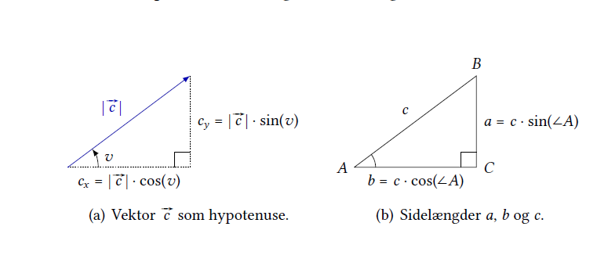

Fra $\vec{c}$ til sinus og cosinus.
Fra vores tidligere viden ved vi nu:

Slide 6
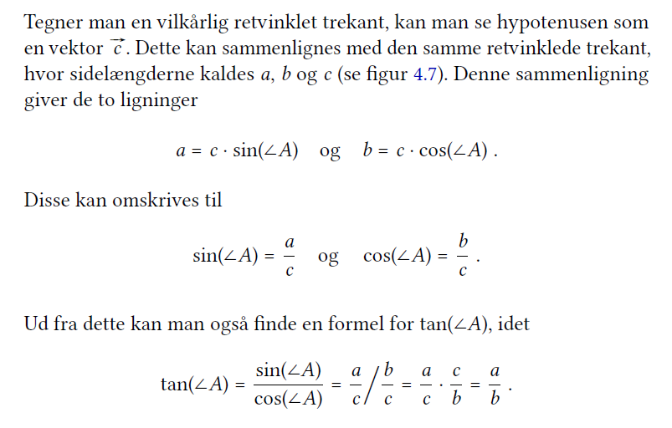
Ud fra figuren ser vi at:

Slide 7
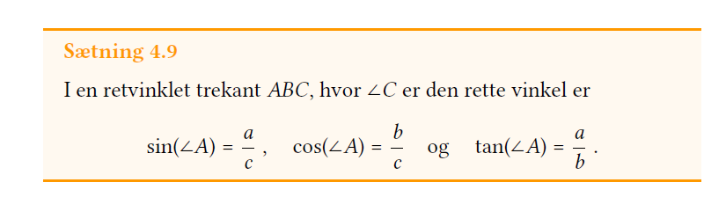
Det giver følgende sætning:

Slide 8
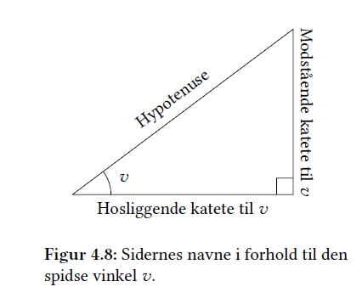
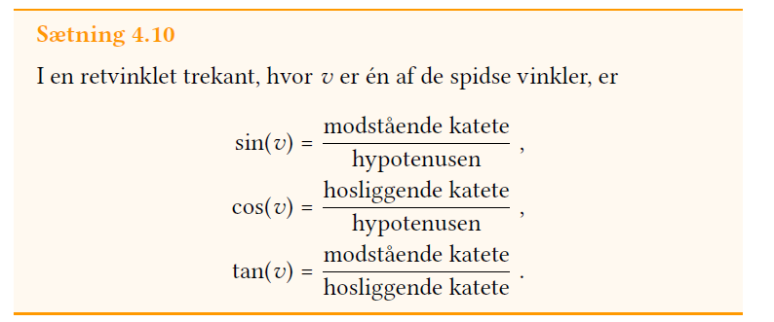
Sammenhæng mellem hypotenuse og kateter og sin, cos og tan.

Slide 9
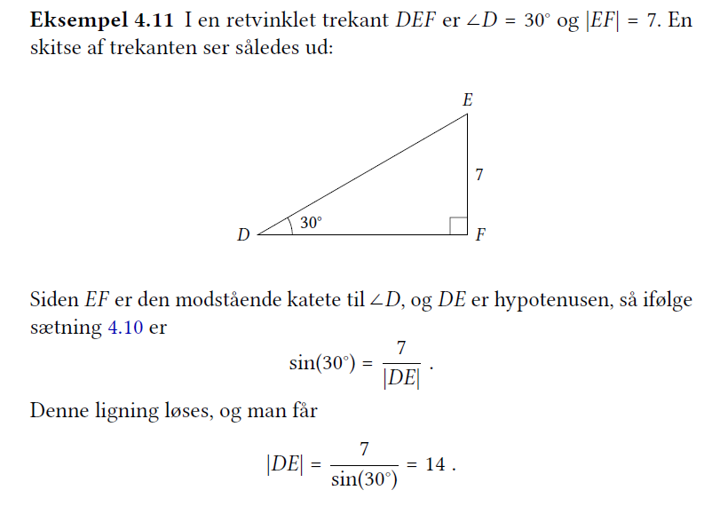
Eksempel:

Slide 10
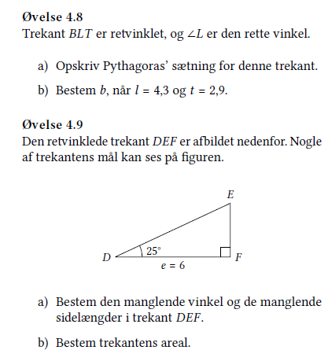
Løs følgende opgaver:
Tegn allerførst trekanten i opgave 4.8 og sæt de rigtige betegnelser på.

